Slide 1
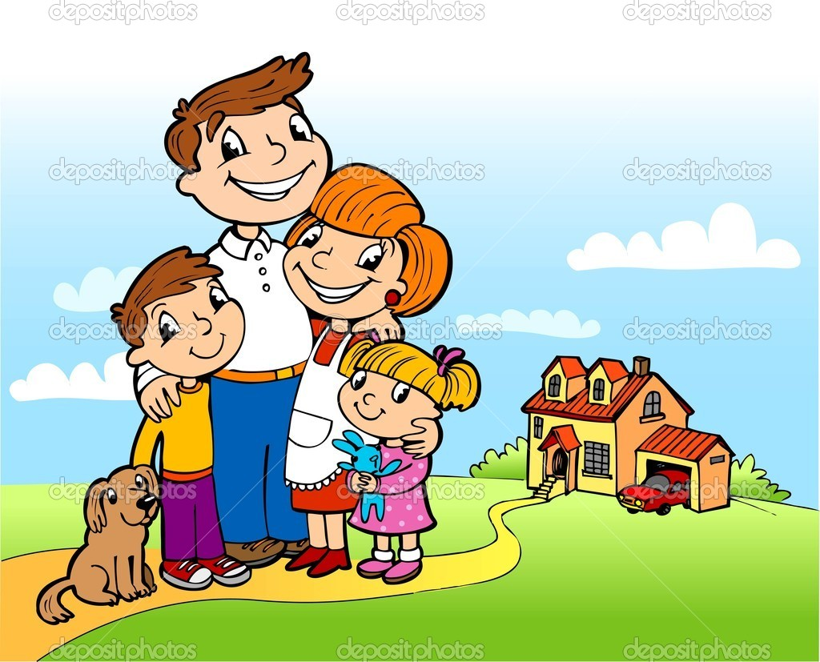
My family
Презентация по английскому языку Смирновой Н.Д. для 2-х классов по теме «Моя семья»

Slide 2
Цель
Цель урока: повторить с учащимися графические отображения и правила чтения букв и знаков транскрипции; повторить и отработать фразы по теме «About myself» и «My friend»; ввести и отработать фразу I’ve got и лексику по теме «Семья».
Планируемые результаты: адекватно произносят и различают на слух звуки изученных букв; воспроизводят графически корректно, изученные буквы прошлых уроков; составляют монологическое и диалогическое высказывания; понимают на слух иноязычную речь; проговаривают за учителем слова и предложения, используя изученную лексику; расширяют запас лексического и грамматического материала новыми единицами.

Slide 3
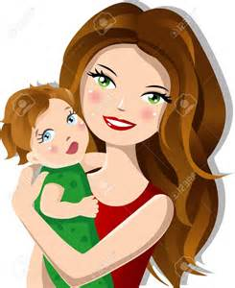
New words
a mother

Slide 4

a father

Slide 5
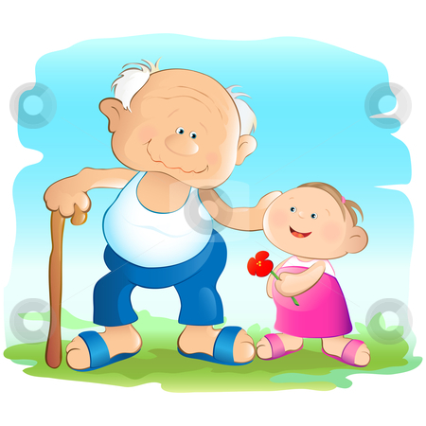
a grandfather

Slide 6
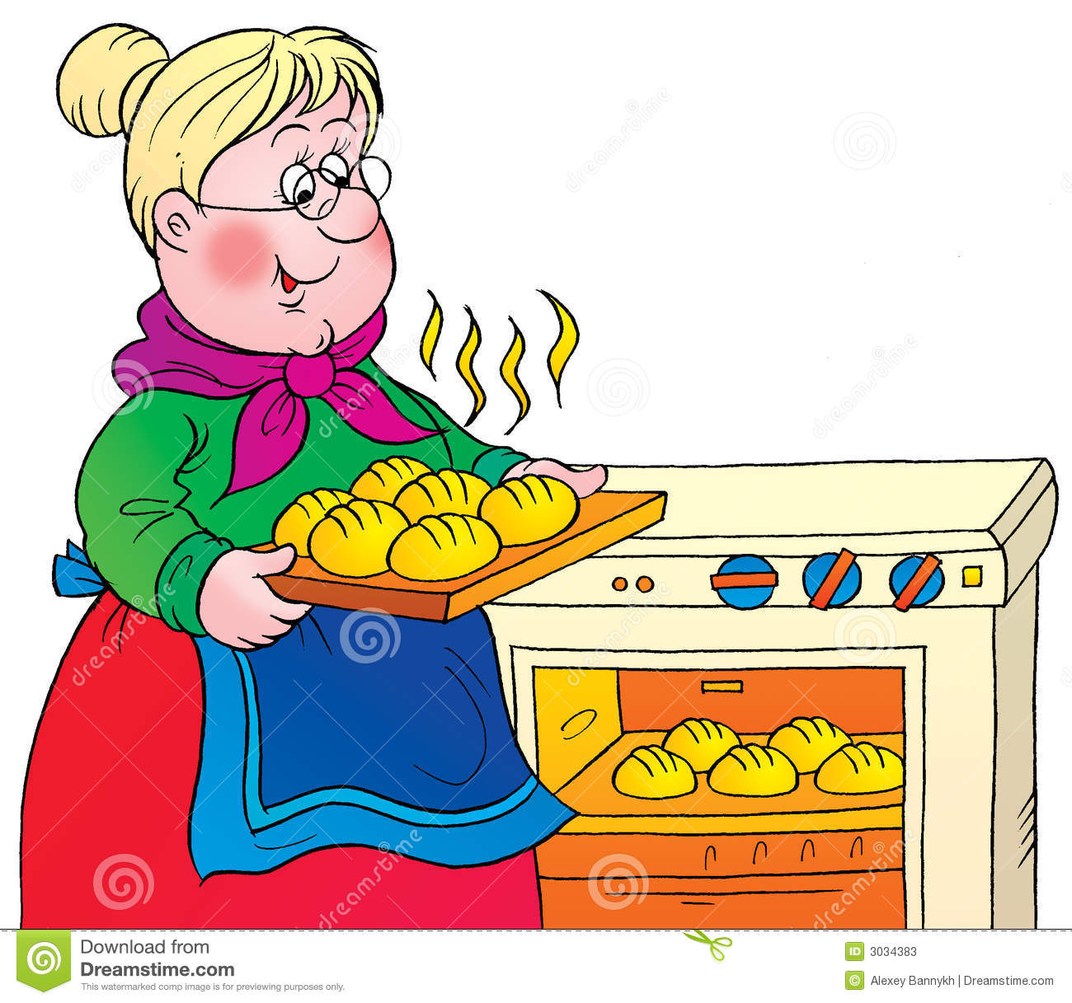
A grandmother

Slide 7
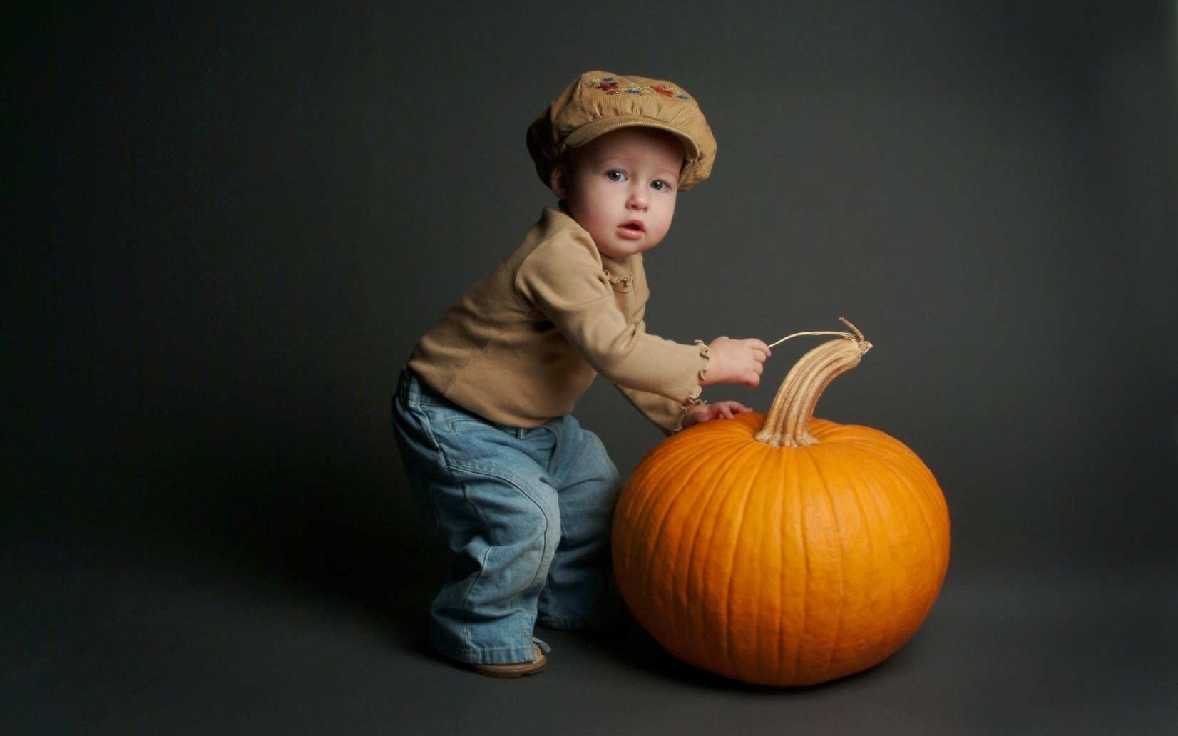

Tell us about...
Bob
2
America

Slide 8

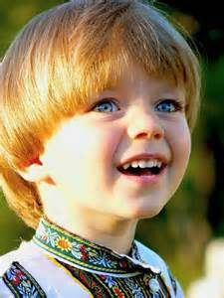

Tell us about...
Egor
4
Russia

Slide 9

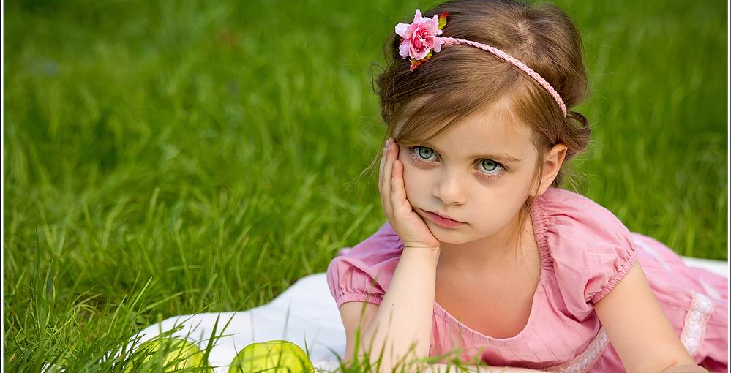

Tell us about...
Ann
6
Great Britain

Slide 10
Образец ответа:
I am...(My name is...)
I am... (Age)
I am from...
Или:
She/He is...(Her/His name is..)
She/He is...(Age)
She/He is from...

Slide 11
Заключение:
Я считаю, что эта презентация будет полезна для вторых классов при изучении новой темы «Семья» и повторения ранее изученной темы «О себе».
Рекоммендую использовать раздаточные материалы-образцы, иллюстрации и аудио материалы.
Также можно провести игру «Знакомство», раздав детям карточки с информацией о их герое, где написано имя, возраст и страна.
Надеюсь данная презентация поможет коллегам при проведении урока по теме «Семья».

